Slide 1


Национальный статистический комитет
Кыргызской Республики
Об итогах учета посевных площадей сельскохозяйствен-ных культур
и использовании пашни под урожай 2017г.
Пресс-конференция
Нацстатком 11.07.2017г.
Гульзейнеп Мурсабекова
Начальник управления статистики реального сектора

Slide 2

Единовременный учет посевных площадей сельскохозяйственных культур
под урожай 2017г. проведен повсеместно в мае т.г.
в соответствии Программы статистических работ на 2017г.,
утвержденной ППКР от 23 ноября 2016 года № 617
Органы местного самоуправления провели учет:
на территории 453 (айыл окмоту)
на территории 31 города включая города Бишкек и Ош
Государ-ственная статисти-ческая отчетность ф.№4 сх
ф.№2 кх и №1 сев ЛПХ с годовой периодичностью по КФХ и ЛПХ
ф.№2 аренда пашня на пашню государственного фонда сельскохозяйственных угодий (ГФС) и пашню находящиеся в ведении айыл окмоту

Slide 3
Посевные площади сельскохозяйственных культур под урожай 2017г.
в хозяйствах всех категорий
что, больше, чем в предыдущем году на:
составили
1207,1 тыс. гектаров
14,8 тыс. гектаров
1,2 процента
или
.
Несмотря на незначительный рост посевной площади на 1,2%,
в структуре посевных площадей сельскохозяйственных культур
произошли значительные изменения

Slide 4
Озимый и яровой сев сельскохозяйственных культур и укосная площадь многолетних трав под урожай 2017г.
в хозяйствах всех категорий
Общая посевная площадь сельскохозяйственных культур - 1207,1 тыс. га
(увеличились на 14,8 га, или
на 1,2%)
Озимый сев сельскохозяйственных культур - 146,3 тыс. га
(уменьшились на 25,5 га, или га 14,9%)
Яровой сев сельскохозяйственных культур - 738,2 тыс. га
(увеличились на 23,6 га, или га 3,3%)
Укосная площадь многолетних трав посева прошлых лет - 322,6 тыс. га
(увеличена на 16,7 га, или на 5,5%)

Slide 5
Структура посевной площади
сельскохозяйственных культур под урожай
(в хозяйствах всех категорий)
Прочие культуры: сахарная свекла, хлопчатник, табак, рис, бахчевые культуры
.

Slide 6
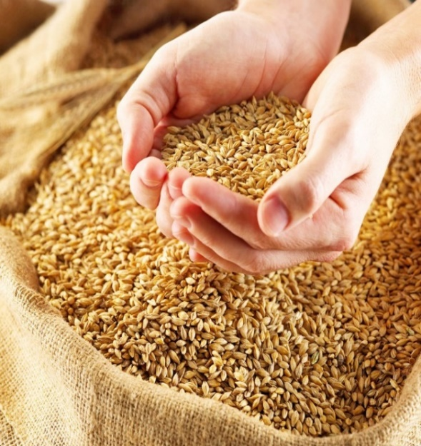
Темп роста посевных площадей зерновых культур 2017г.
(без зернобобовых, риса и гречихи), в процентах к предыдущему году
Удельный вес посевных площадей зерновых культур, в 2017г. составил 45,3%, снизившись по сравнению с прошлым годом на 1,9 процента в основном за счет сокращения посевов пшеницы.
Посевные площади основных видов зерновых культур (тыс. га)
 | 1991 | 2016 | 2017
Пшеница | 193,6 | 270,4 | 250,2
Ячмень | 290,1 | 184,6 | 194,5
Кукуруза на зерно | 62,3 | 101,7 | 101,4
.

Slide 7
Посевные площади сельскохозяйственных культур по территории (в хозяйствах всех категорий, в процентах)
Наиболее высокая доля посевных площадей (ПП) зерновых культур в общей ее площади по республике приходится на хозяйства Чуйской (43,4%), Иссык-Кульской (16,3%), Ошской (15,9 %), Джалал-Абадской (10,9%) и т.п.
Удельный вес посевных площадей овощных культур по хозяйствам Чуйской области в общей ее площади по республике составил 39%, соответственно, Джалал-Абадской – 22%, Ошской – 18,1%, Таласской - 7,6% и т.п.

Slide 8
Структура посевных площадей овощных культур в 2017г.
(в хозяйствах всех категорий, в процентах к итогу)
По сравнению с 2016г. посевные площади овощных культур увеличились
на 0,5 тыс. гектаров,
или на 0,9 процента.
Прочие овощи: болгарский перец, баклажаны, зелень

Slide 9

Использование площади пашни 2017г.
(в хозяйствах всех категорий)
По состоянию на 1 января 2017г. общая площадь пашни
по республике составила
1287,9 тыс. гектаров
Посевная площадь на пашне | Защи-щенный грунт | Пары | Пашня, использо -ванная под многолетние насаждения | Неисполь-зованная пашня, всего
1205,2 | 0,07 | 3,4 | 4,4 | 74,8
Площадь неиспользования пашни в 2017 году составила
около 75 тыс. гектаров или 5,8%
другие причины:
недостаток ГСМ и техники, нехватка денежных средств, подверженность стихийным бедствиям (оползни, сели)
и т.п.

Slide 10
Посевные площади сельскохозяйственных культур в динамике (в процентах к 1991)
В республике наблюдается ежегодное увеличение посевных площадей, однако несмотря на это республика не смогла достичь уровня 90-х годов. Темп снижения посевных площадей в 2017г. по отношению к 1991 году составил 5,7%.

Slide 11
Выводы: Итоги учета посевных площадей сельскохозяйственных культур и использовании пашни под урожай 2017г. показали, что:
1. Тенденция роста посевных площадей сельскохозяйственных культур и изменение ее структуры сохраняется за ряд лет;
2. Полученные итоги являются информационной базой МСУ (айыл окмоту) для определения необходимых объемов производства продукции растениеводства :
Зерна
Овощей
Картофеля
Технических культур
Кормовых культур
Бахчевых культур

Slide 12
Спасибо за внимание!
Электронный адрес: stat.kg

